Slide 1

Космический эксперимент «Конвергенция».
Отчёт по результатам выполнения эскизного проекта
Докладчики:
в.н.с. ИКИ РАН Кузьмин Алексей Владимирович
с.н.с. ИКИ РАН Садовский Илья Николаевич

Slide 2
Наименование КЭ:
Определение детальных профилей температуры и влажности атмосферы при исследовании генезиса атмосферных катастроф
Шифр:
«Конвергенция»
Постановщик КЭ:
Институт космических исследований РАН
Платформа КЭ:
Российский сегмент международной космической станции (РС МКС)

Slide 3
Цели КЭ:
  Исследование основ зарождения и эволюции крупномасштабных кризисных атмосферных процессов типа тайфунов и тропических циклонов как одних из основных элементов в формировании глобального массо- и влагообмена в системе «океан-атмосфера».
  Проведение исследований по круглосуточному обнаружению вспышек молний, определение энергетических, пространственных и временных характеристик вспышек молний, определение зон грозовой деятельности.

Slide 4
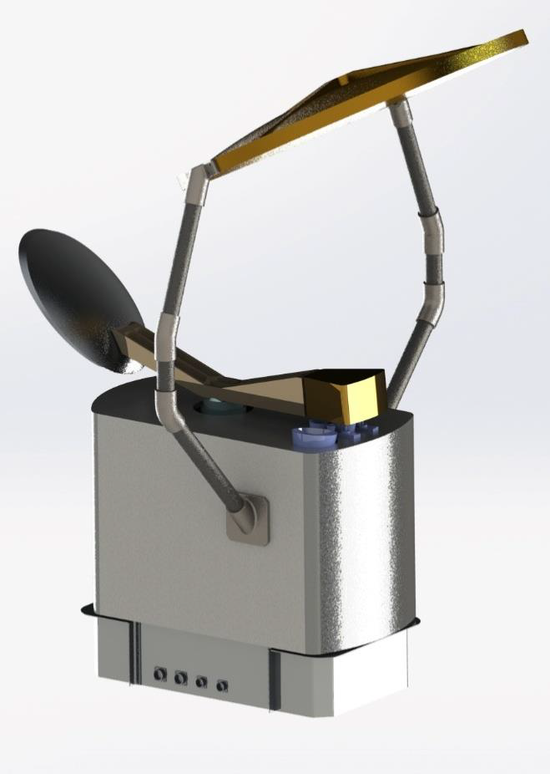
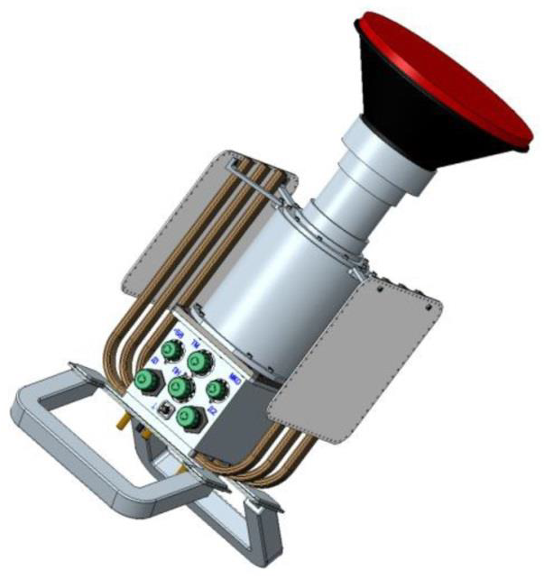
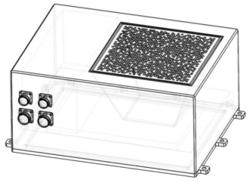
Научная аппаратура КЭ «Конвергенция»
Гамма детектор
молний (ГДМ)
Микроволновый радиометр спектрометр (МИРС)
Оптический детектор молний (ДМ)

Slide 5
Структура доклада:
Формулировка основных задач, решаемых с помощью МИРС.
Описание общих принципов работы МИРС.
Описание выбранных конструкторских решений.
Методы и подходы, используемые для решения поставленных задач.

Slide 6
Задачи, решаемые с помощью МИРС:
Восстановление профилей температуры и влажности атмосферы
Определение температуры поверхности океана
Измерение скорости и направления приповерхностного ветра
Определение интегральной влажности атмосферы
Определение интегрального водозапаса облаков
Определение интенсивности осадков

Slide 7
Актуальность проекта:
Запуск проекта "Конвергенция" вообще, и использование приборов, аналогичных МИРС, в частности, будет способствовать продвижению России в направлении информационной независимости в вопросах климатических исследований и прогнозирования погоды
Предложенная уникальная методика восстановления высотных профилей температуры и влажности атмосферы, позволяет определять характеристики атмосферы в ее нижних слоях, на высотах, ниже 3 километров где сосредоточена основная масса водяного пара, имеющая ключевое влияние на все климатические процессы. Подобные измерения с такой точностью будут выполнены впервые в мировой практике.

Slide 8
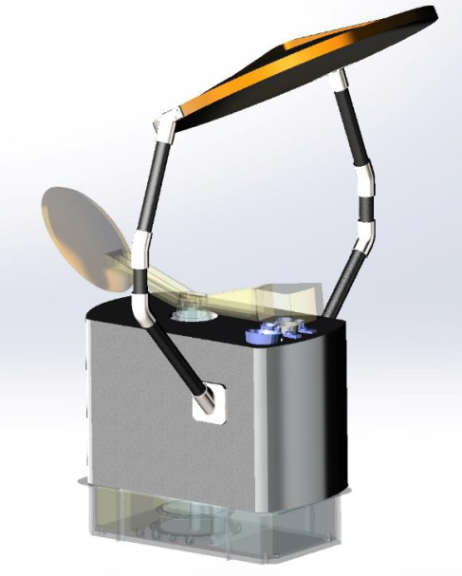
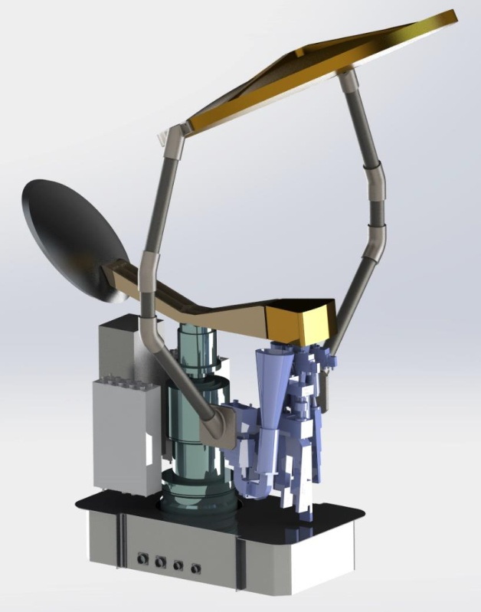
Микроволновый радиометр спектрометр МИРС
Главное зеркало
Зеркало холодного космоса
БШИ
Антенный блок
Приемники излучения
Двигатель
Блоки электроники
Неподвижное основание

Slide 9
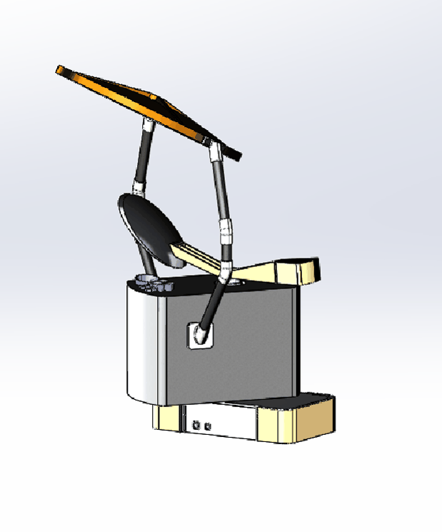
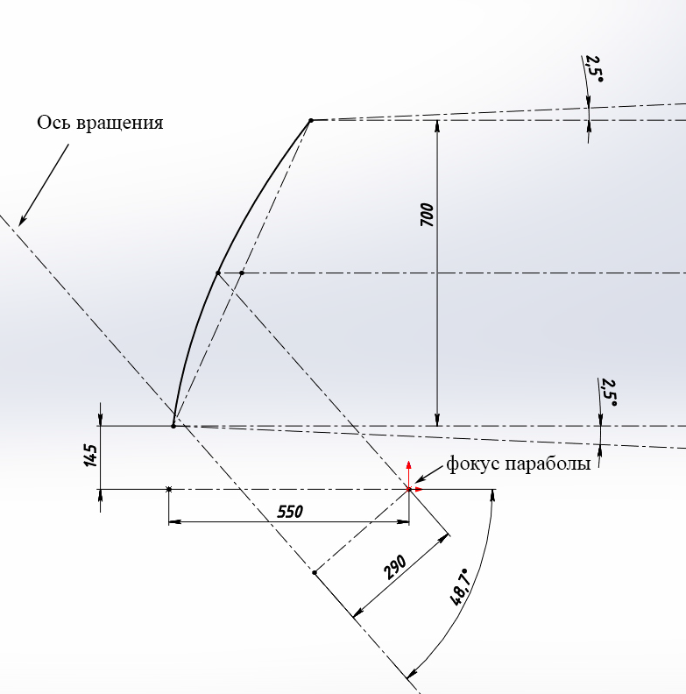
Микроволновый радиометр спектрометр МИРС
Угол встречи с Землей: 53,1°

Slide 10
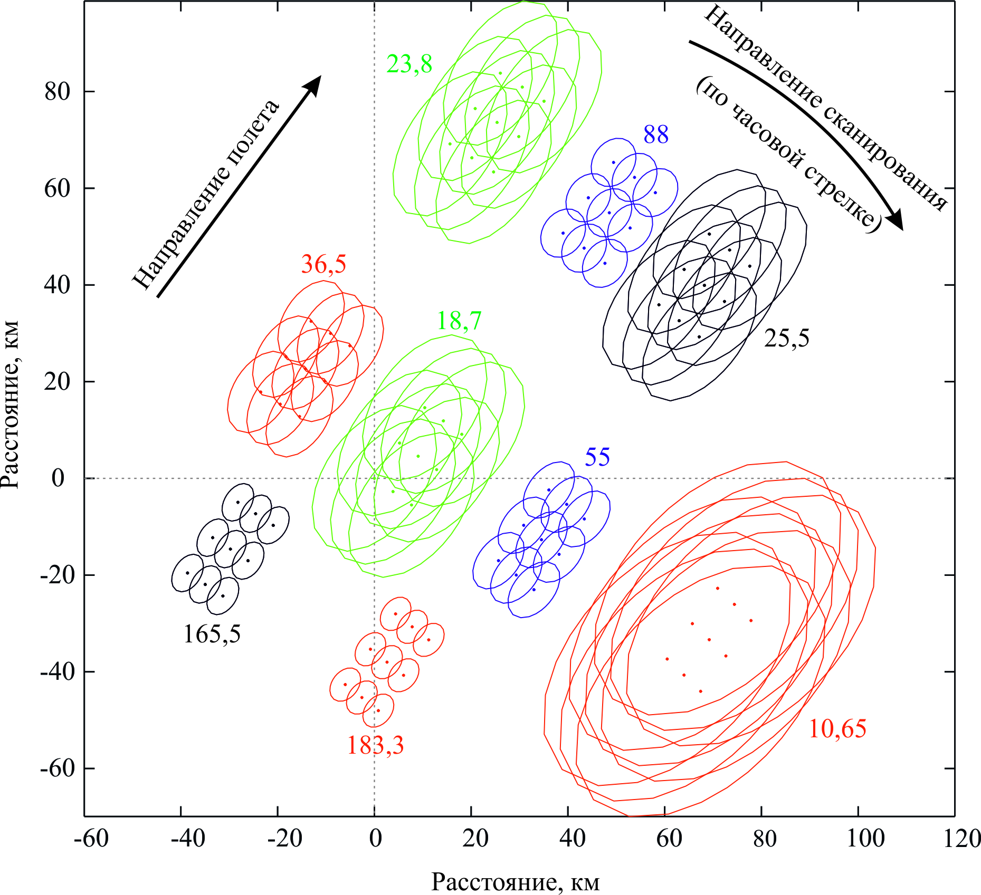
Распределение элементов разрешения МИРС на поверхности Земли

Slide 11
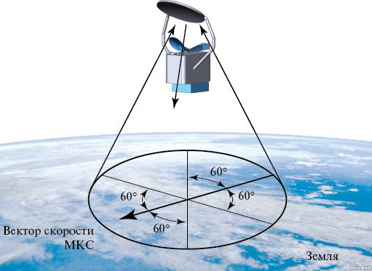
Рабочие зоны обзора МИРС

Slide 12
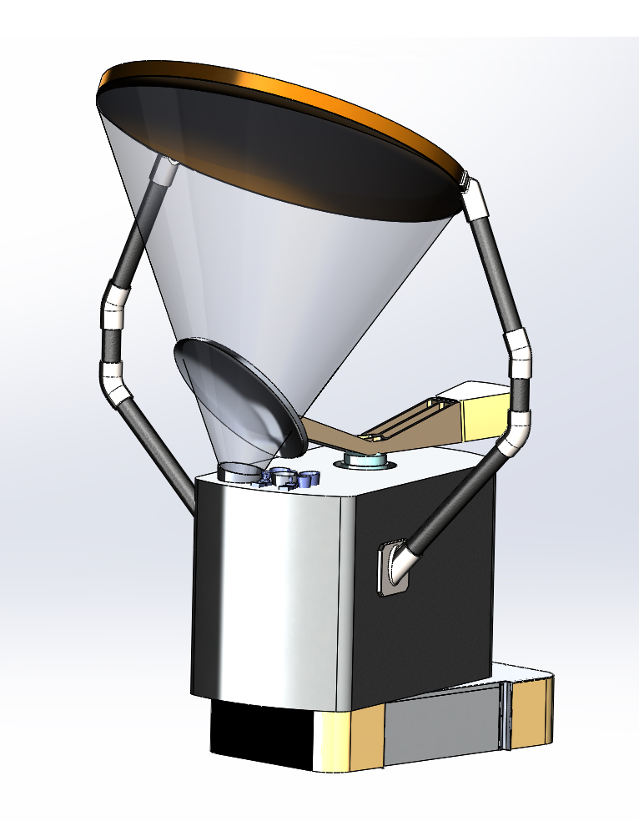
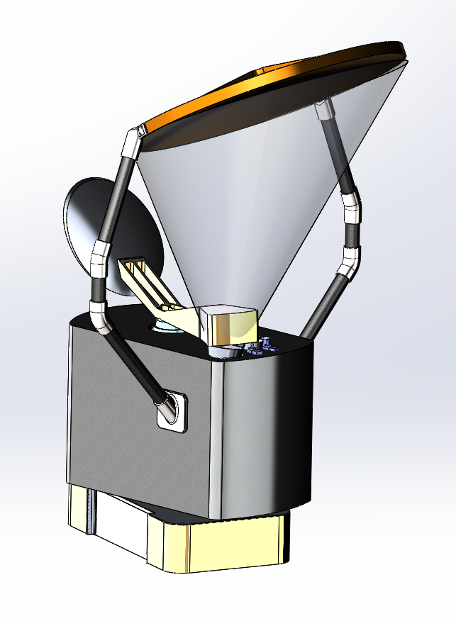
Калибровка МИРС

Slide 13
Чувствительность радиометрических приемников МИРС
№ | Центральная частота, ГГц | Поляризация | Чувствительность в элементе разрешения (с учетом поляризации), К
1 | 10,65 | Г,В,±45° | 0,37
2 | 18,7 | Г,В,±45° | 0,35
3 | 23,8 | Г, В | 0,3
4 | 25,25 | В | 0,26
5 | 36,5 | Г,В,±45° | 0,33
6 | 55,0 | Г | 0,7 – 0,8
7 | 88 | Г,В | 0,35
8 | 165,5 | В | 0,6
9 | 183,3 | Г | 0,5 – 1,2

Slide 14
Перечень радиометрических каналов МИРС
Номер частотного канала | Частота, ГГц | Полоса, МГц | Поляризация | Чувствительность в элементе разрешения с поляризацией, К | Кол-во каналов
1 | 10,65 | 100 | Г,В,±45° | 0,37 | 4
2 | 18,7 | 200 | Г,В,±45° | 0,35 | 4
3 | 23,8 | 400 | Г, В | 0,3 | 2
4 | 24,0 | 250 | В | 0,26 | 1
5 | 24,5 | 250 | В | 0,26 | 1
6 | 25,5 | 250 | В | 0,26 | 1
7 | 26,5 | 250 | В | 0,26 | 1
8 | 36,5 | 2000 | Г,В,±45° | 0,33 | 4
9 | 52,8 | 1 х 380 | Г | 0,7 | 1
10 | 53,596±0,115 | 2 х 168 | Г | 0,75 | 1
11 | 54,4 | 1 х 380 | Г | 0,7 | 1
12 | 54,94 | 1 x 380 | Г | 0,7 | 1
13 | 55,5 | 1 x 310 | Г | 0,8 | 1
14 | 57,290 | 1 x 310 | Г | 0,8 | 1
15 | 88 | 4000 | Г, В | 0,35 | 2
16 | 165,5 | 3000 | В | 0,6 | 1
17 | 183,3±0,3 | 400 | Г | 1,2 | 1
18 | 183,3±1,0 | 500 | Г | 1,0 | 1
19 | 183,3±1,8 | 1000 | Г | 0,7 | 1
20 | 183,3±3,0 | 1000 | Г | 0,7 | 1
21 | 183,3±4,5 | 2000 | Г | 0,5 | 1
22 | 183,3±7,0 | 2000 | Г | 0,5 | 1

Slide 15
Разработка радиометрических приемников
Федеральное государственное унитарное предприятие Специальное конструкторское бюро Института радиотехники и электроники Российской академии наук (ФГУП СКБ ИРЭ РАН). Радиометры: 10,65; 55,0; 165,5; и 183,3 ГГц.
Федеральное государственное бюджетное учреждение науки Специальная астрофизическая обсерватория Российской академии наук (САО РАН). Радиометры: 18,7; 23,8; 25,25; 36,5 и 88,0 ГГц.

Slide 16
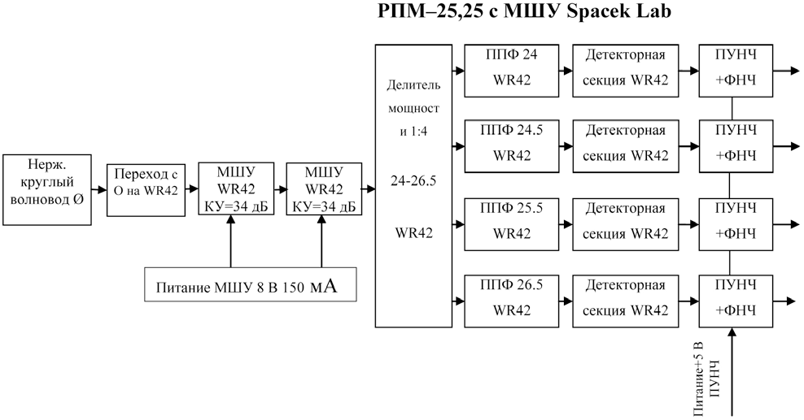
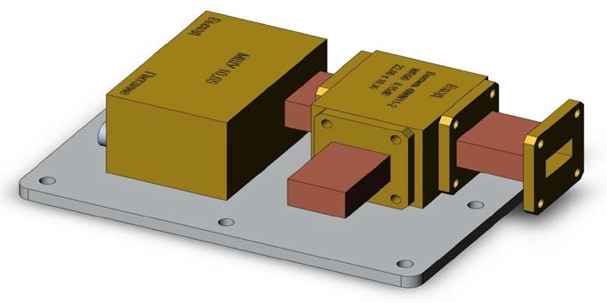
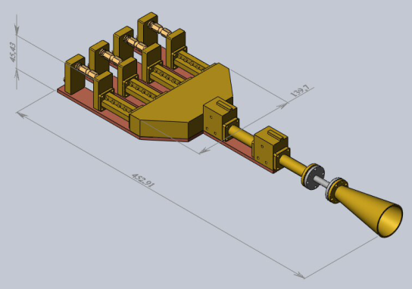
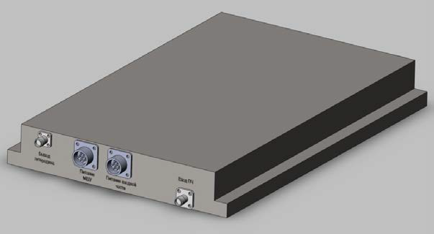
Пример реализации радиометрических приемников
Радиометр 22,25 ГГц
Радиометр 10,65 ГГц

Slide 17
Требования к антенной системе МИРС
№ | Центральная частота, ГГц | Элемент разрешения, км, не более | Ширина ДН по уровню минус 3 дБ, не более, град
1 | 10,65 | 48х74 | 3,15
2 | 18,7 | 27х42 | 1,76
3 | 23,8 | 14х22 | 1,45
4 | 25,25 | 14х22 | 1,45
5 | 36,5 | 10х16 | 1,0
6 | 55,0 | 10х16 | 1,0
7 | 88 | 6х9 | 0,5
8 | 165,5 | 6х9 | 0,5
9 | 183,3 | 6х9 | 0,5
Эффективность луча: не менее 0,97
Уровень кроссполяризации антенной системы: не более минус 26 дБ
Разработчик: Публичное акционерное общество «Радиофизика»
(ПАО Радиофизика)

Slide 18

Антенная система МИРС
Основное зеркало
Кронштейн крепления основного зеркала к поворотной платформе
Набор облучателей РПМ
Зеркало холодного космоса

Slide 19
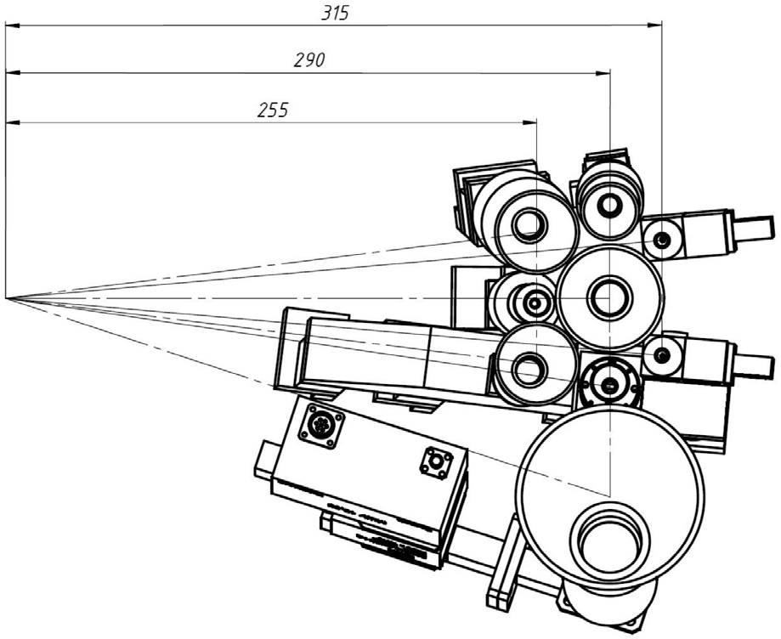
Расположение облучателей антенной системы
№ | Центральная частота, ГГц
1 | 10,65
2 | 18,7
3 | 23,8
4 | 25,25
5 | 36,5
6 | 55,0
7 | 88
8 | 165,5
9 | 183,3
5
3
8
7
2
4
9
6
1

Slide 20
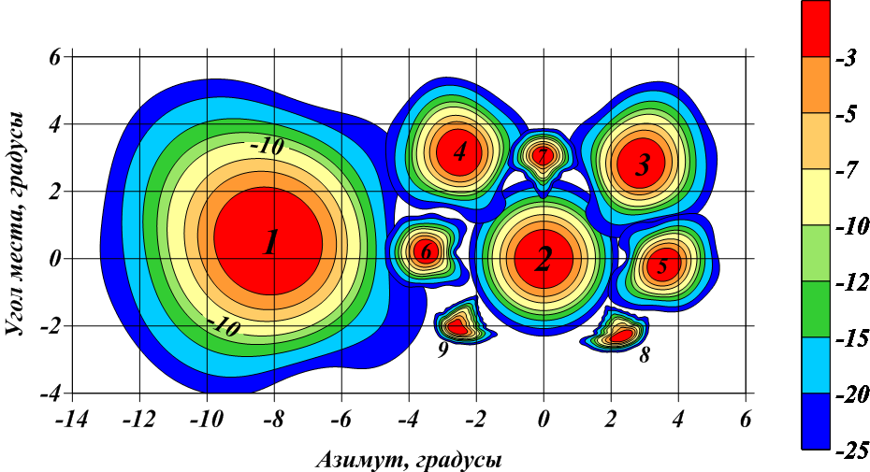
Расчётное расположение лучей антенной системы в пространстве

Slide 21
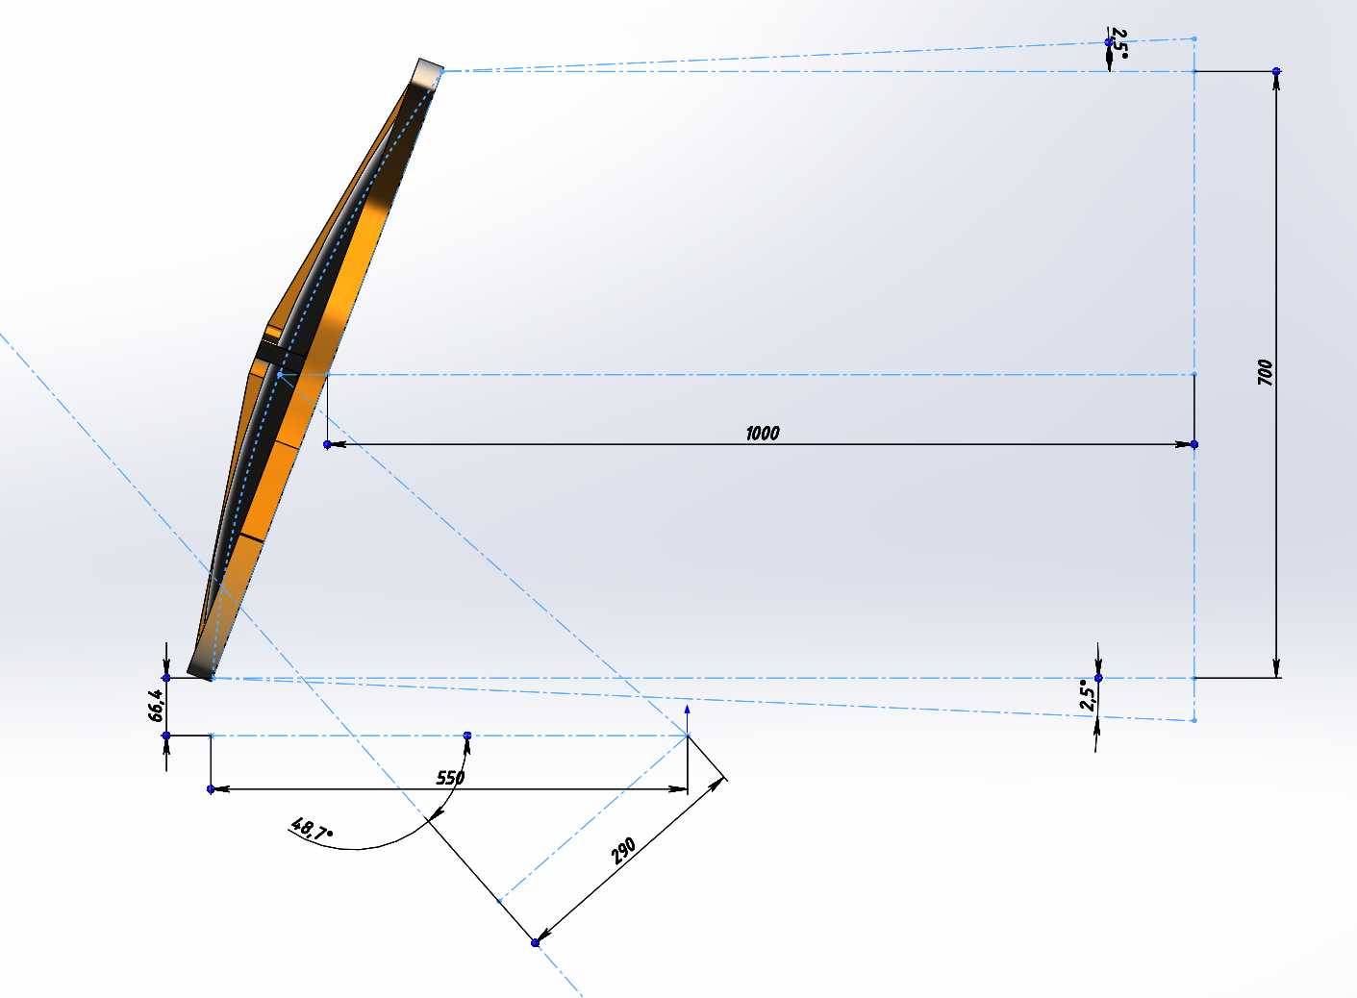
Отражатель антенной системы

Slide 22
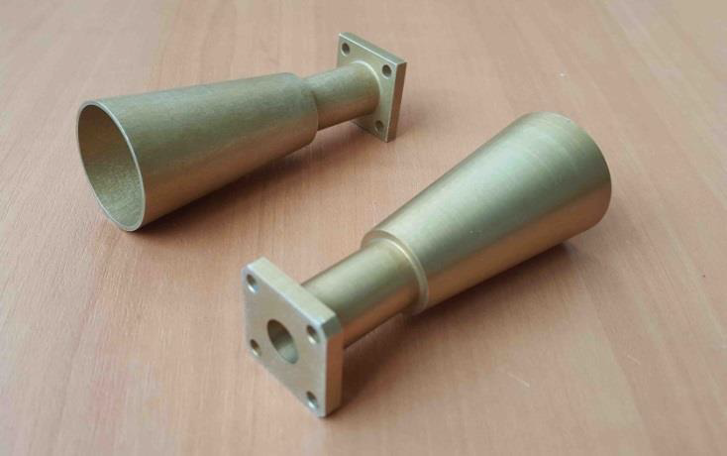
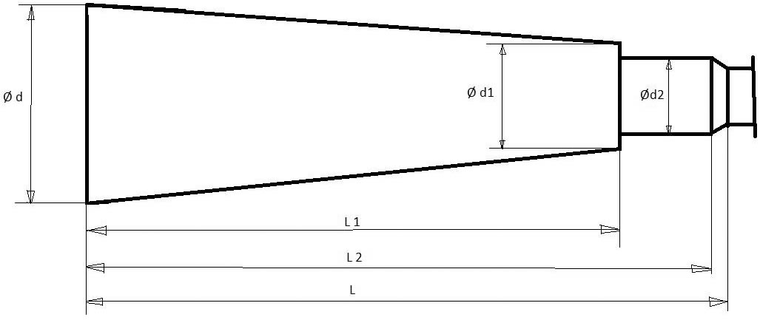
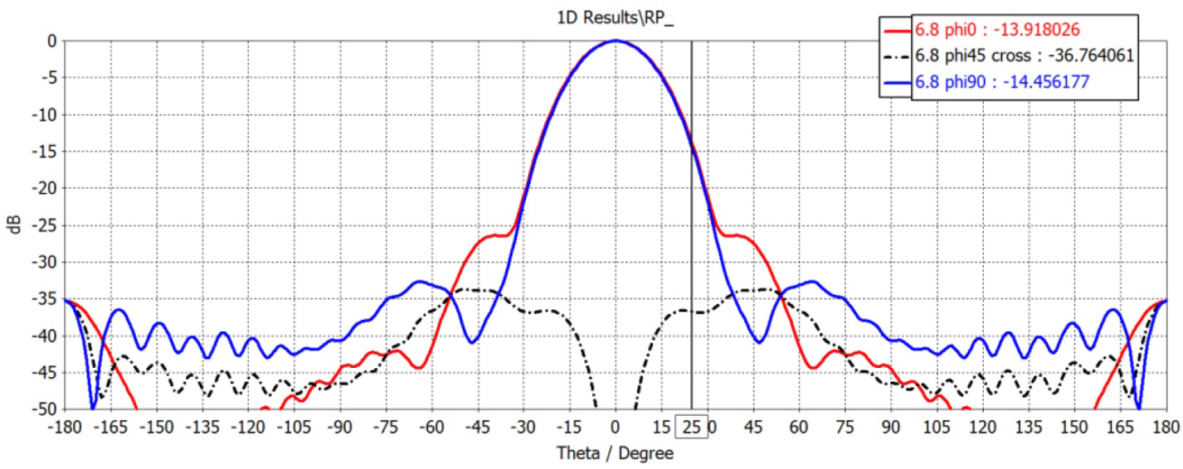
Облучатели антенной системы

Slide 23
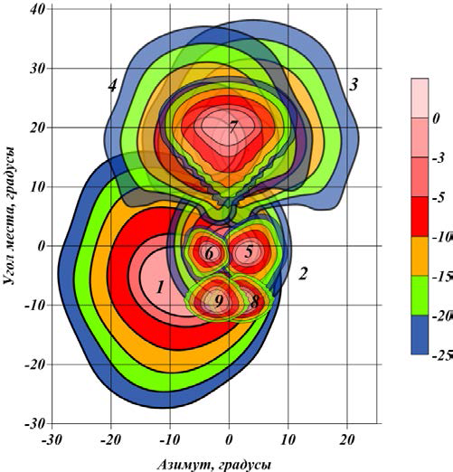
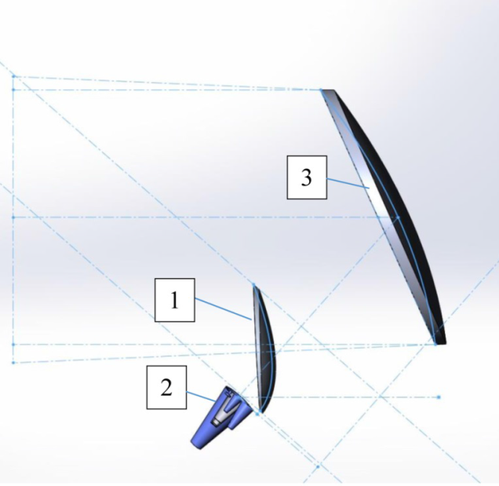
Зеркало холодного космоса

Slide 24
Бортовой широкоапертурный излучатель (БШИ)
БШИ МИРС предназначен для полётной калибровки радиометров МИРС
Коэффициент излучения БШИ МИРС в рабочем диапазоне частот составляет величины от 0,997 до 0,999
Калибровка БШИ выполняется в диапазоне шумовых температур от 230 до 340 К
Стандартная неопределенность калибровки БШИ МИРС по величине шумовой (яркостной) температуры не должна превышать 1 К
Масса БШИ должна быть не более 3 кг
Конструкция и материалы БШИ, теплоизоляция и место размещения на КА должны обеспечить равномерность термодинамической температуры по объёму излучателя БШИ (ΔТ=(Т_{max} –T_{тin}) ≤0,5 К)
Разработчик: Федеральное государственное унитарное предприятие Всероссийский научно-исследовательский институт
физико-технических и радиотехнических измерений (ФГУП ВНИИФТРИ)

Slide 25
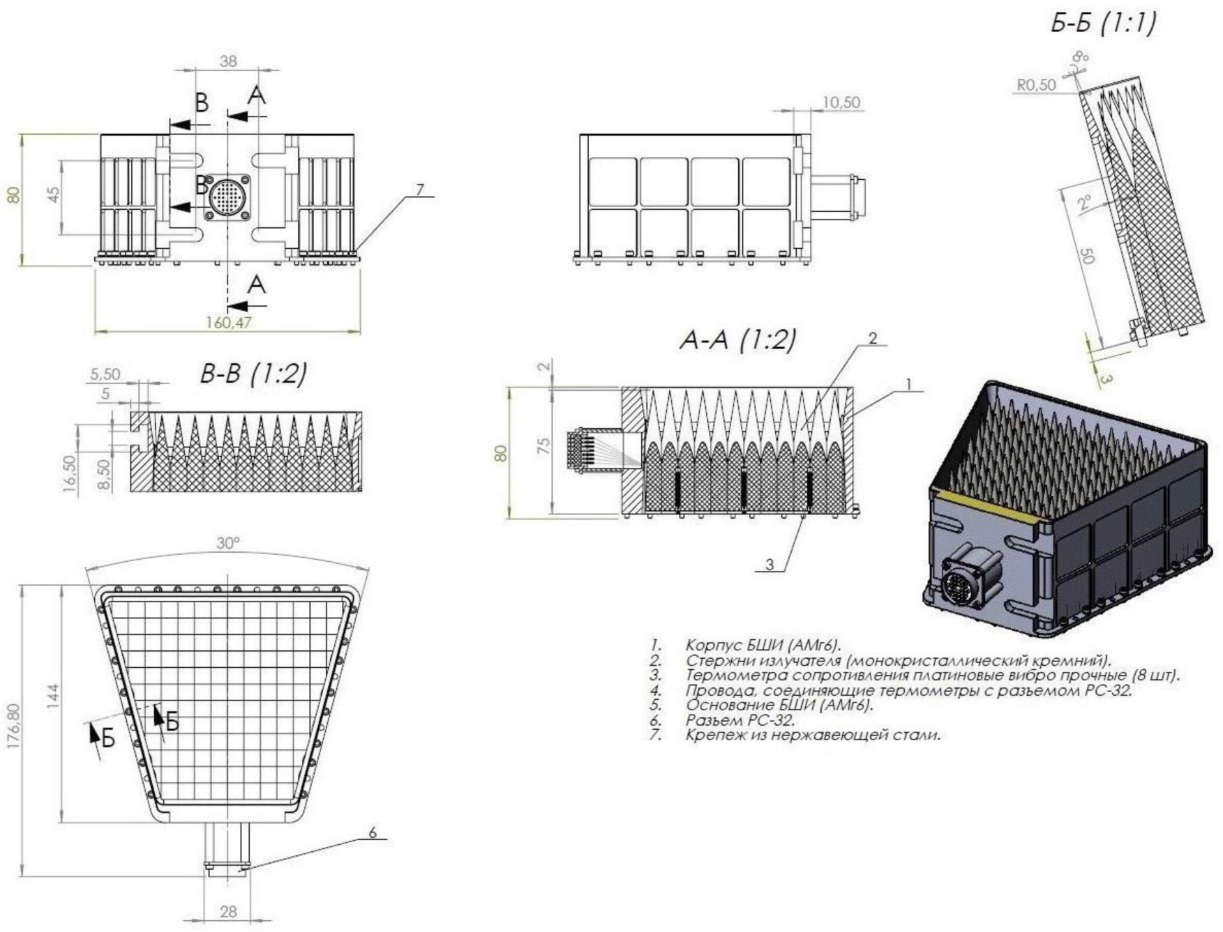
Бортовой широкоапертурный излучатель (БШИ)

Slide 26
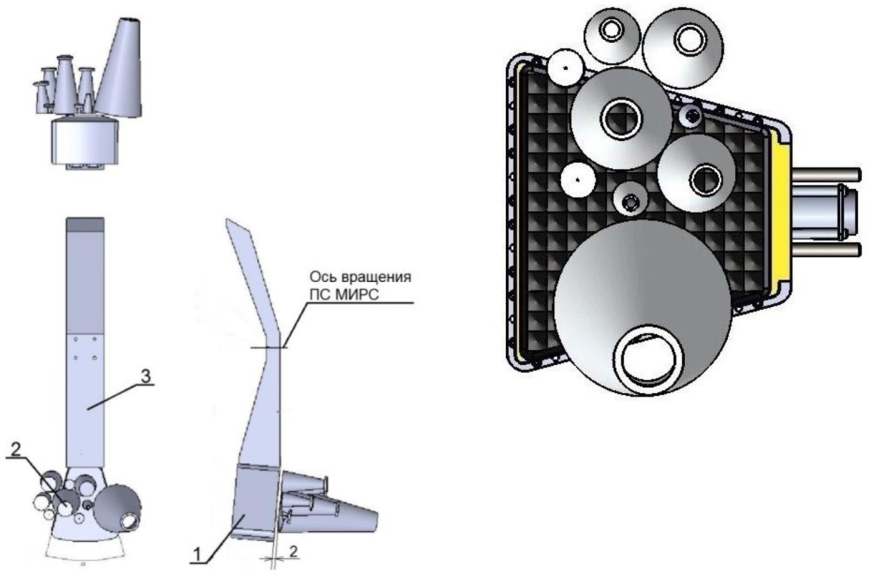
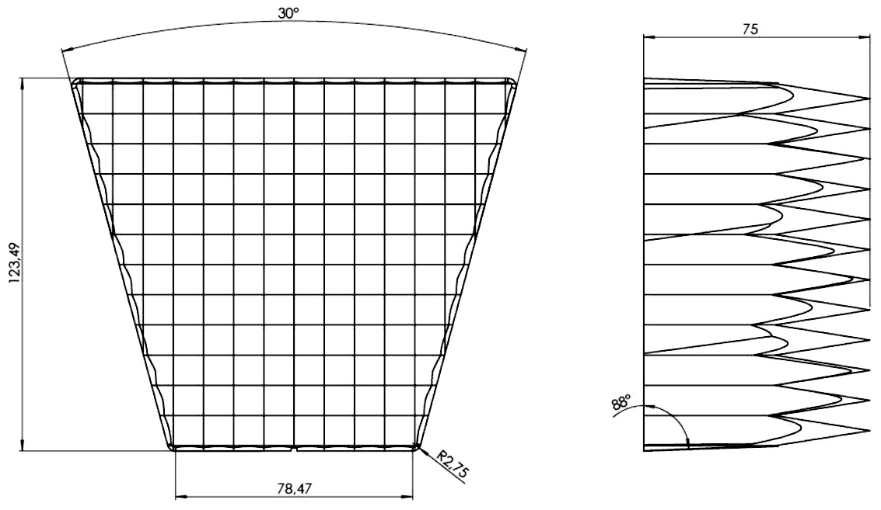
Бортовой широкоапертурный излучатель (БШИ)

Slide 27
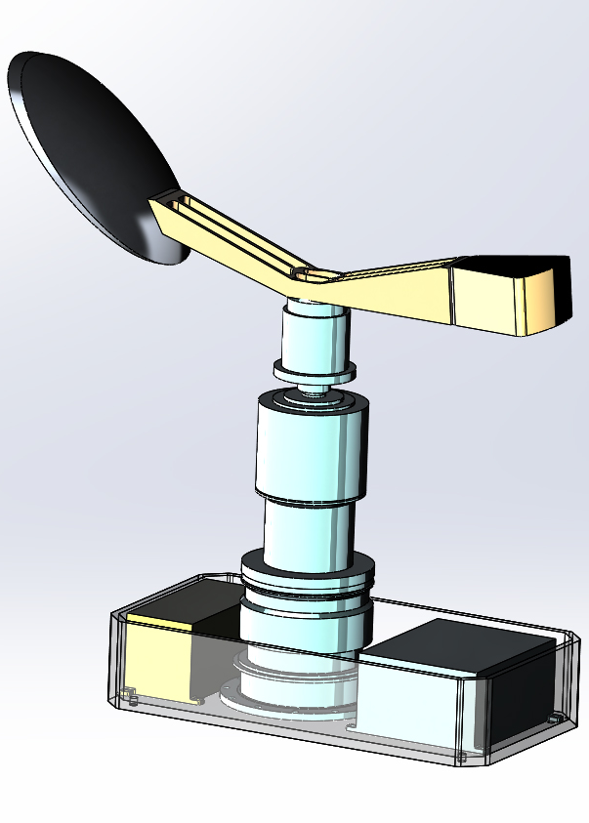
Привод МИРС
Привод МИРС предназначен для:
обеспечения вращения антенного блока МИРС,
передачи питания 27 В на АБ,
обеспечения обмена информацией между АБ и блоком привода.
Период вращения: 1,3±0,0002 с
Разработчик:
Акционерное общество «Научно-производственная корпорация «Космические системы мониторинга, информационно-управляющие и электромеханические комплексы» имени А.Г. Иосифьяна»
(АО «Корпорация «ВНИИЭМ»)
Общество с ограниченной ответственностью "Научно-производственное предприятие "АСТРОН ЭЛЕКТРОНИКА»
(ООО "НПП"Астрон Электроника")

Slide 28
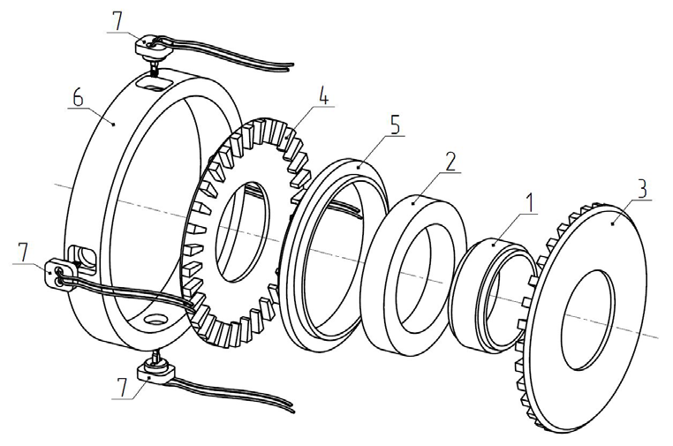
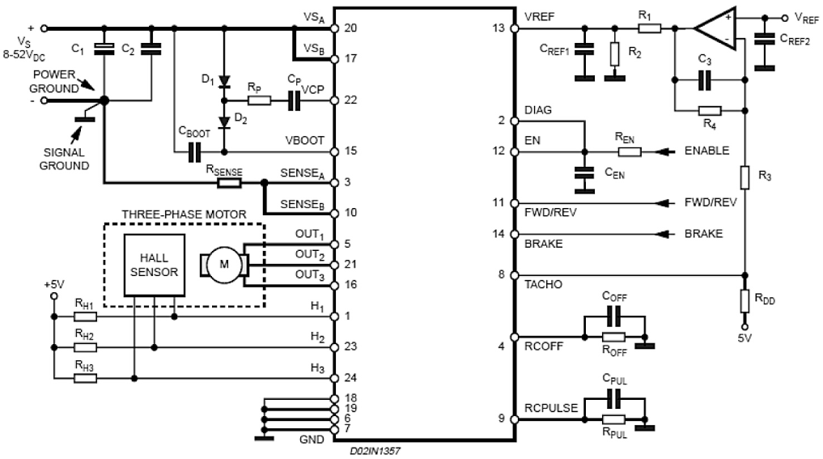
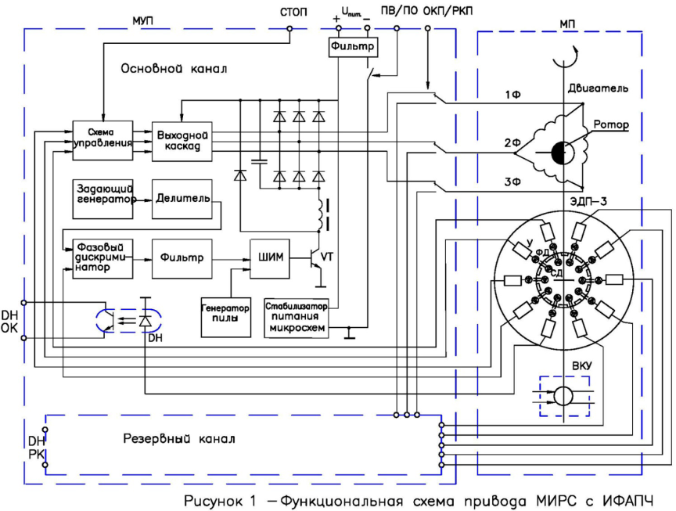
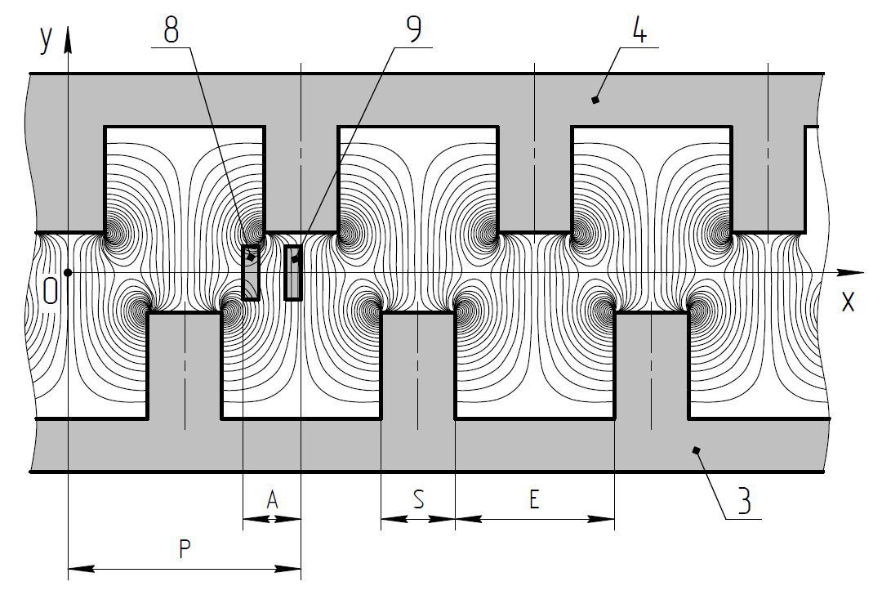
Привод МИРС

Slide 29
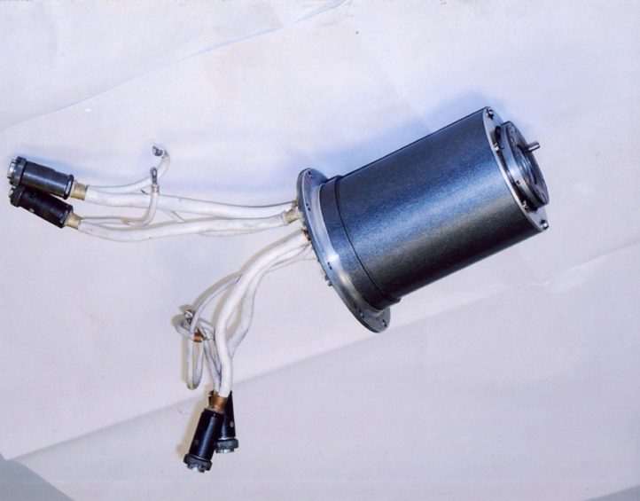
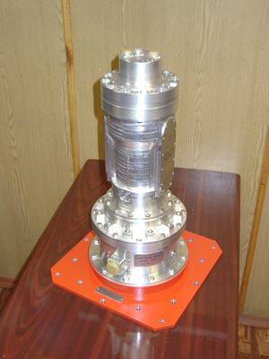
Вращающееся контактное устройство (ВКУ)
Срока службы - 3 года, около 73 млн.об.
Основными трудностями при разработки конструкции ВКУ является:
обеспечение малого линейного износа контактов при большом пути пробега;
возникновение высокочастотных шумов, что мешает передаче данных по высокоскоростному интерфейсу;
ограниченные габариты и сквозное отверстие внутри ВКУ;
обеспечение минимального и стабильного момента сопротивления вращению в вакууме и в нормальной атмосфере при относительно большом диаметре коллектора;
продукты износа, появляющиеся в результате большого пути пробега контактов, не должны замыкать несвязанные между собой электрические цепи.

Slide 30
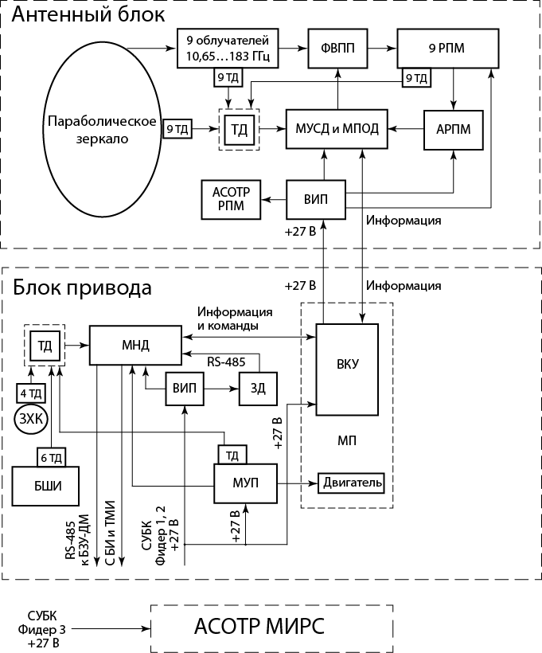
Электроника МИРС
МУСД
МПОД
АРПМ
ВИП
МНД
МУП
АСОТР

Slide 31
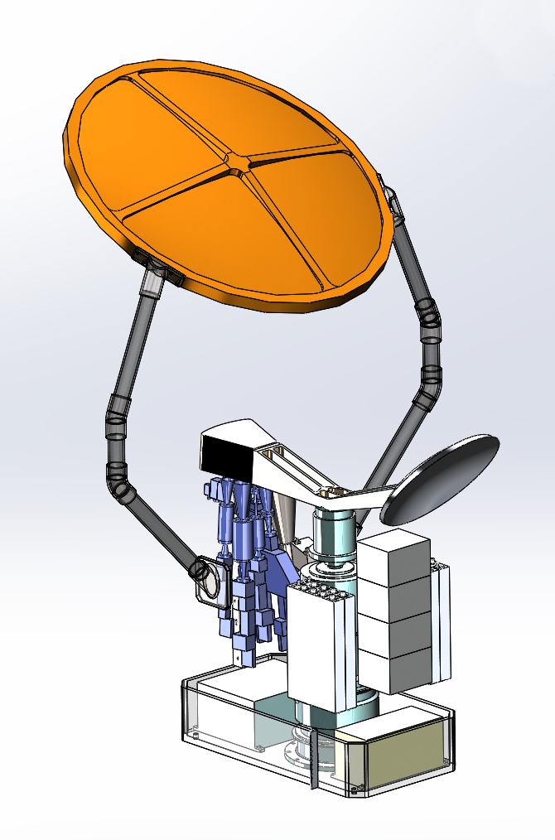
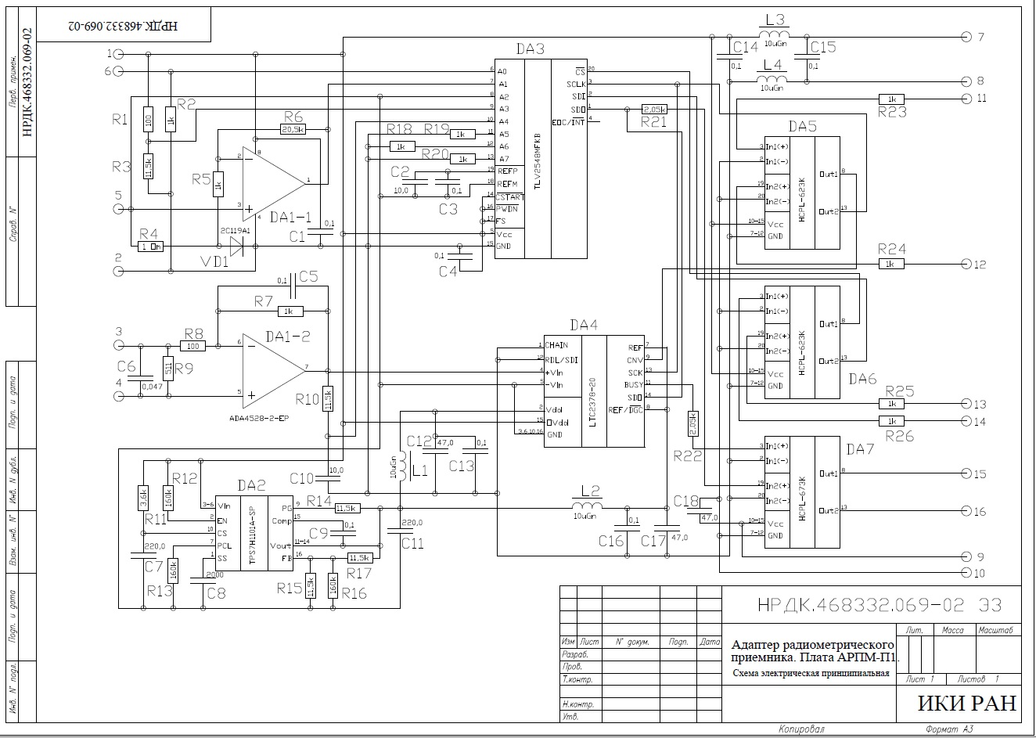
Электроника МИРС

Slide 32
Вопросы радиационной стойкости
Наименование модуля | ЛПД, рад | ЛПД [*], рад
МУСД | 270 | <480
МПОД | 270 | <480
МНД | 270 | <480
МУП | 270 | <480
РПМ-10,65 | 70 | <480
РПМ-18,7 | 70 | <480
РПМ-23,8 | 70 | <480
РПМ-25,25 | 70 | <480
РПМ-36,5 | 70 | <480
РПМ-55 | 70 | <480
РПМ-88,0 | 70 | <480
РПМ-165,5 | 70 | <480
РПМ-183,31 | 70 | <480

Slide 33
Оценка надежности НА «Конвергенция»
Научная задача | РПМ, выполняющие задачу | Критерий отказов
Измерение интегрального содержания атмосферного водяного пара | РПМ2 (18,7 ГГц) РПМ3 (23,8 ГГц) | Отказ РПМ3 или всех РПМ
Восстановление профилей влажности тропосферы | РПМ9 (183,3 ГГц) РПМ8 (165,5 ГГц) РПМ4 (25,25 ГГц) | Одновременный отказ РПМ9 и РПМ4 или всех РПМ
Восстановление профилей температуры тропосферы | РПМ6 (55,0 ГГц) | Отказ РПМ6
Измерение интегрального содержания капельной влаги атмосферы | РПМ2 (18,7 ГГц) РПМ3 (23,8 ГГц) РПМ5 (36,5 ГГц) РПМ7 (88,0 ГГц) | Отказ трёх и более РПМ
Измерение интенсивности осадков | РПМ2 (18,7 ГГц) РПМ3 (23,8 ГГц) РПМ5 (36,5 ГГц) РПМ7 (88,0 ГГц) | Отказ РПМ2 или РПМ3 или РПМ5, отказ двух и более РПМ
Измерение температуры поверхности океана | РПМ1 (10,65 ГГц) РПМ2 (18,7 ГГц) РПМ5 (36,5 ГГц) | Отказ двух и более РПМ
Измерение скорости ветра над морской поверхностью | РПМ1 (10,65 ГГц) РПМ2 (18,7 ГГц) РПМ5 (36,5 ГГц) | Отказ двух и более РПМ
Измерение направления ветра над морской поверхностью | РПМ1 (10,65 ГГц) РПМ2 (18,7 ГГц) РПМ5 (36,5 ГГц) | Отказ двух и более РПМ

Slide 34
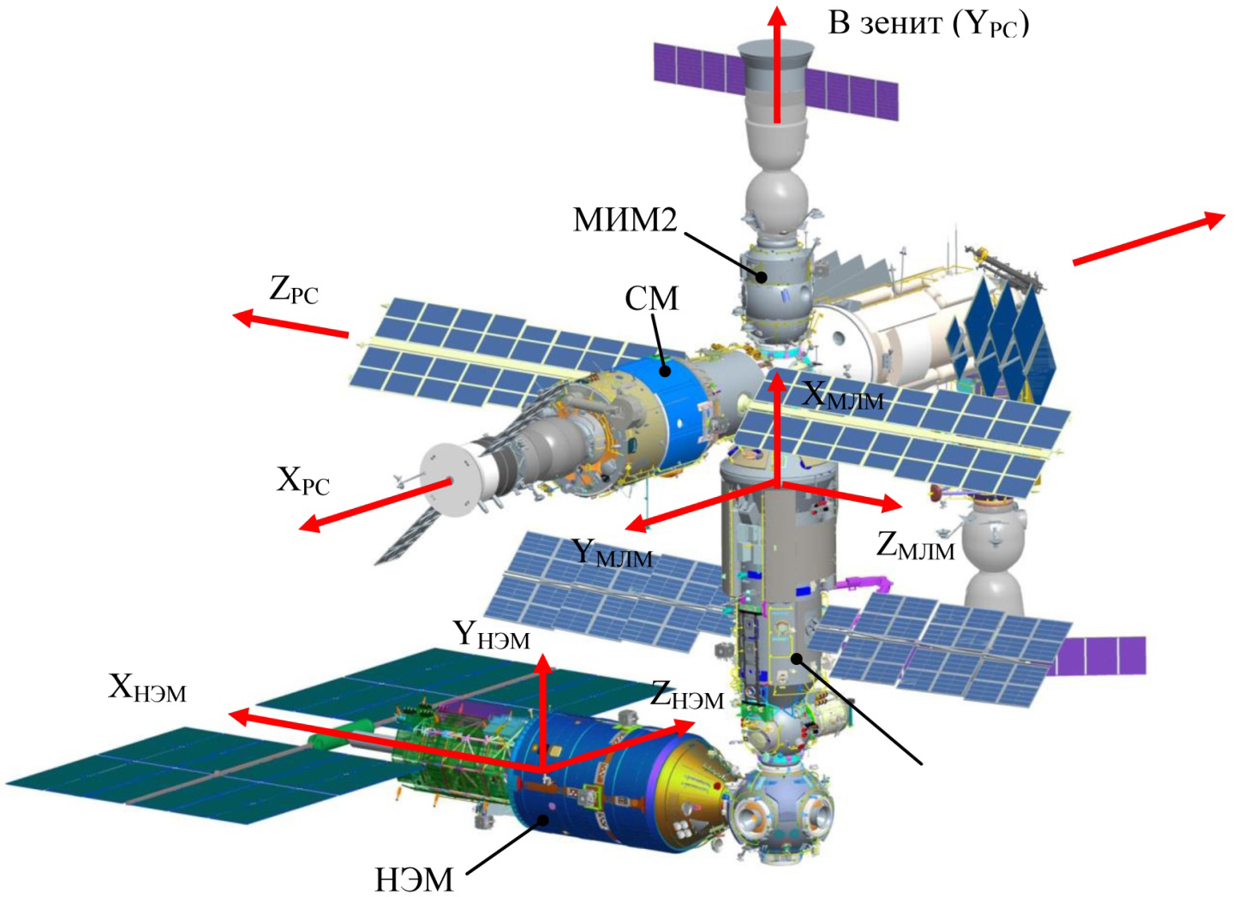
Размещение МИРС на РС МКС

Slide 35
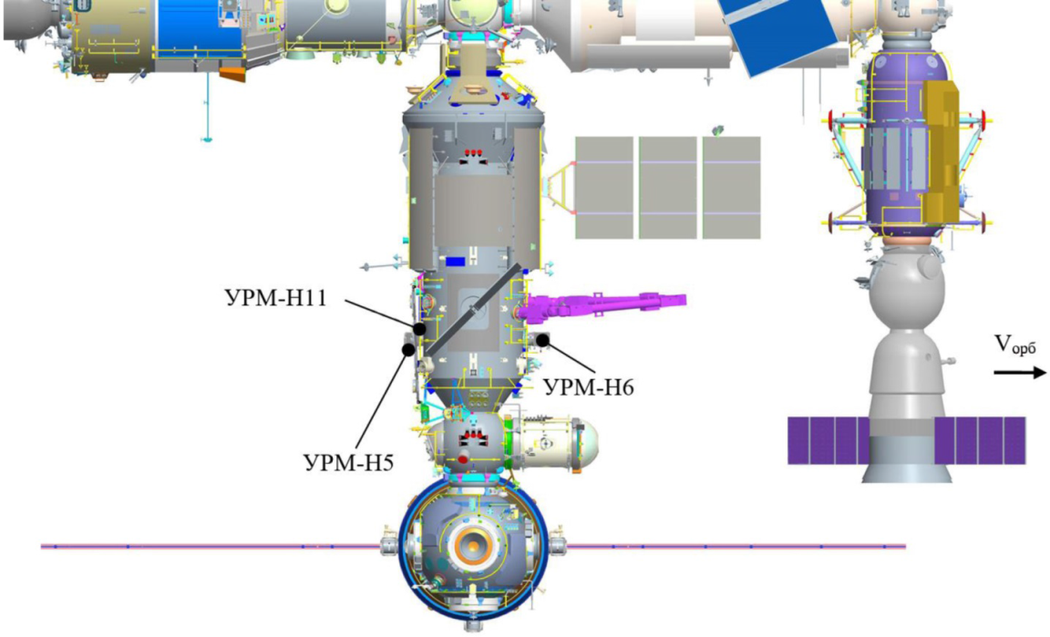
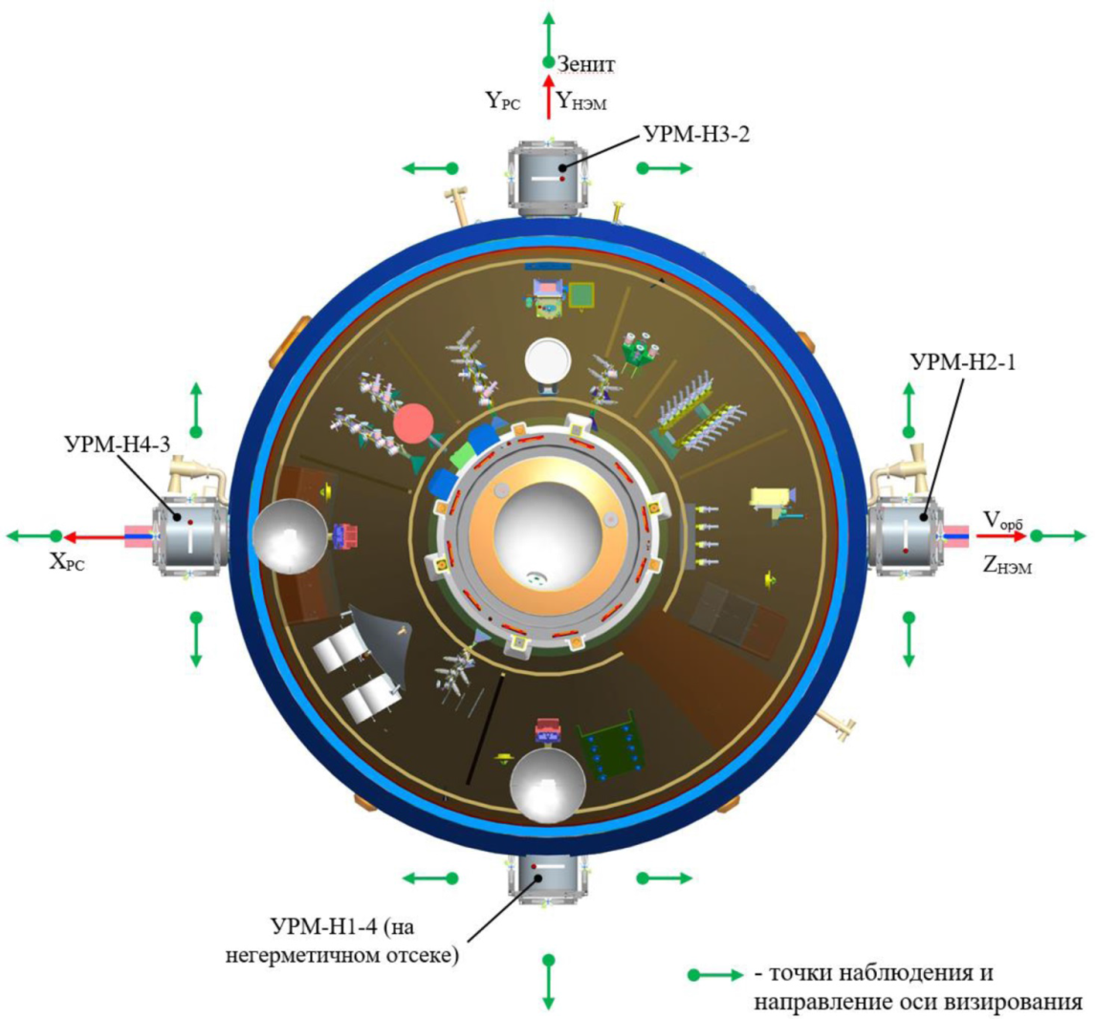
Размещение МИРС на РС МКС

Slide 36
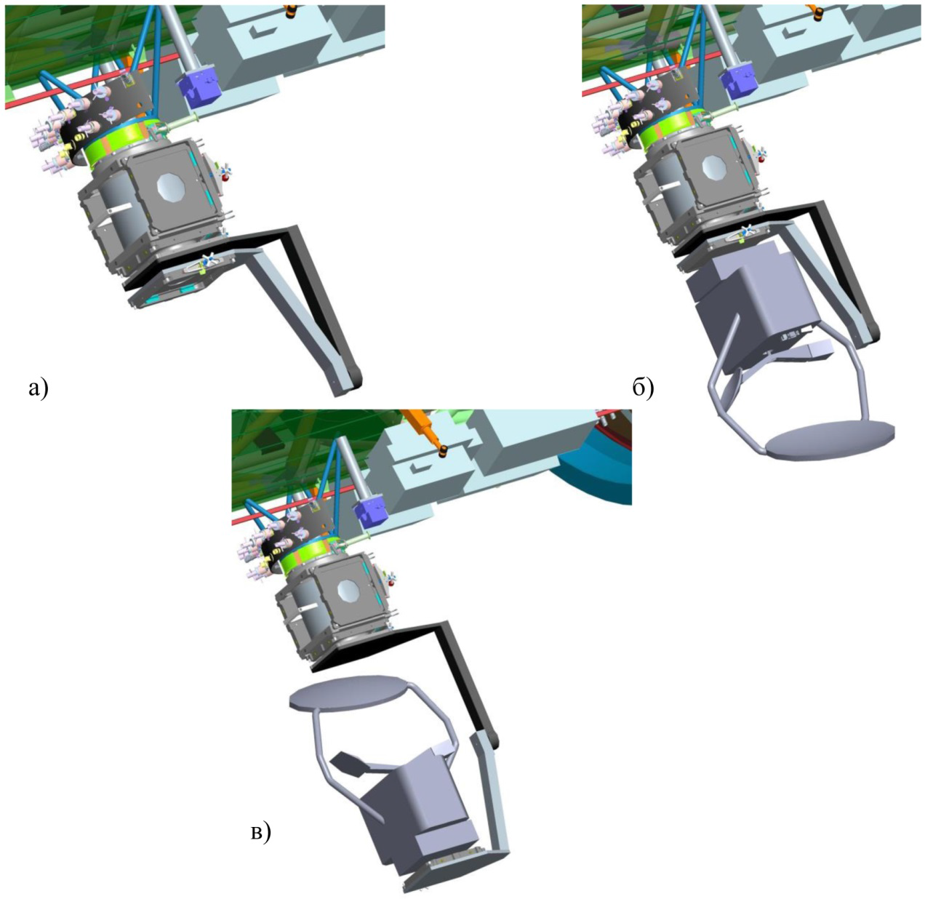
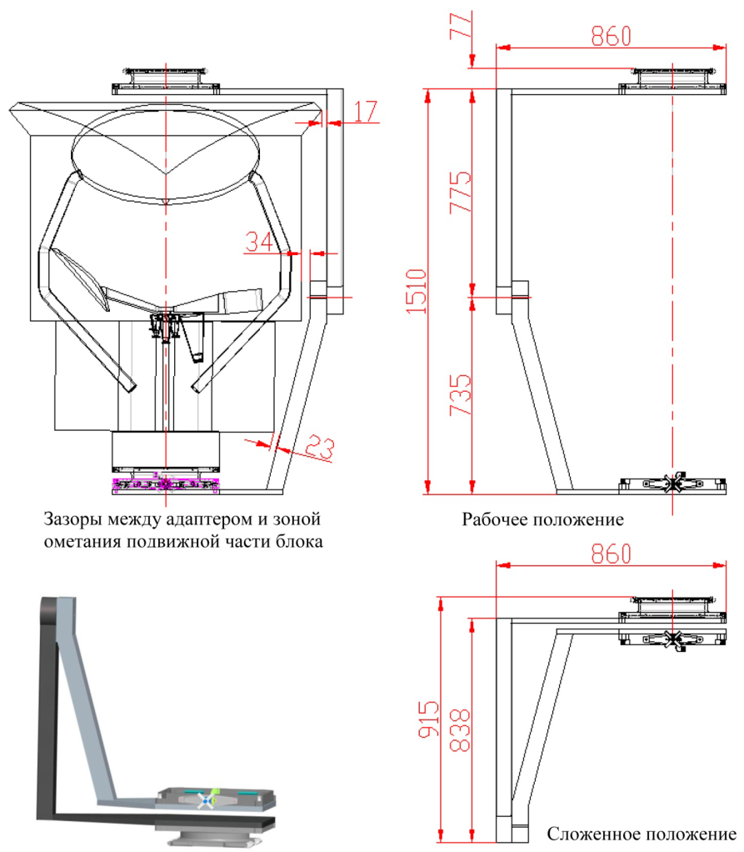
Размещение МИРС на РС МКС

Slide 37
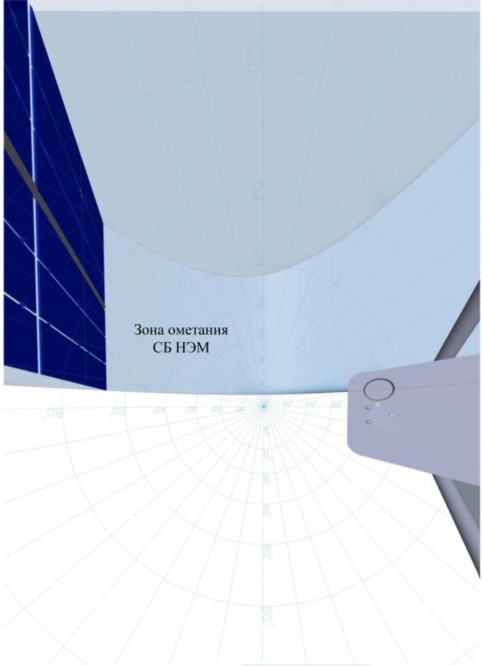
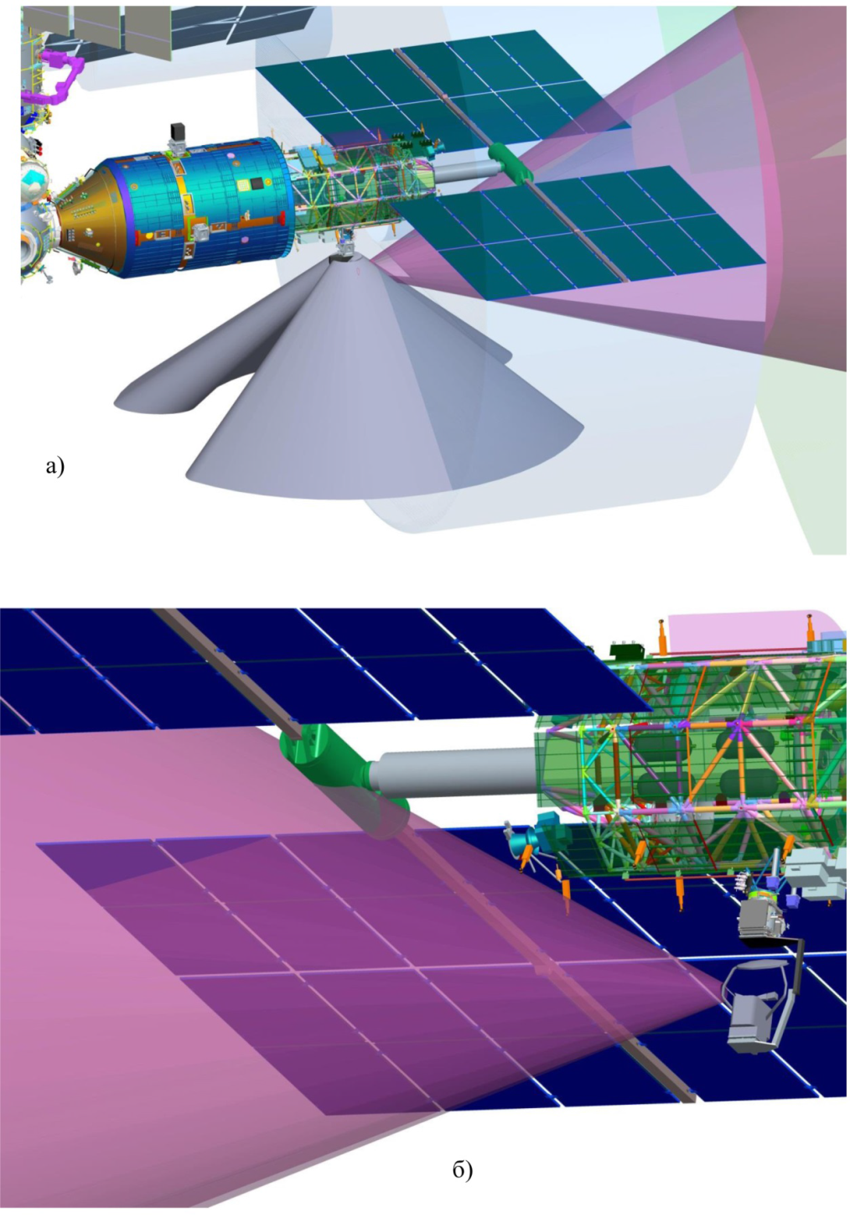
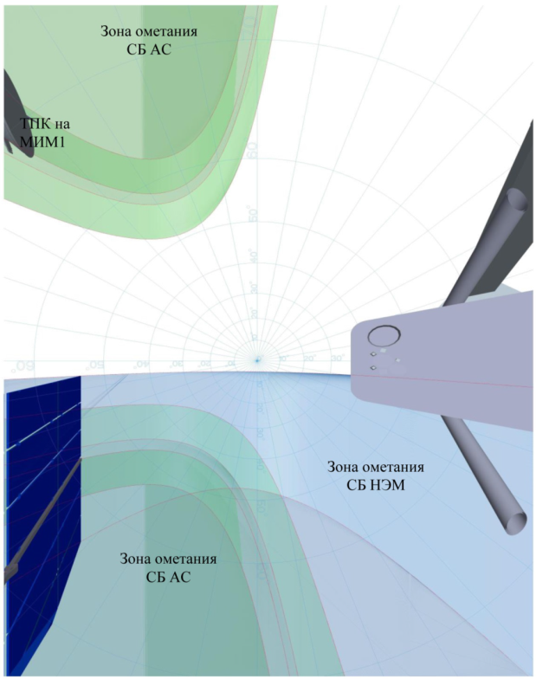
Размещение МИРС на РС МКС

Slide 38
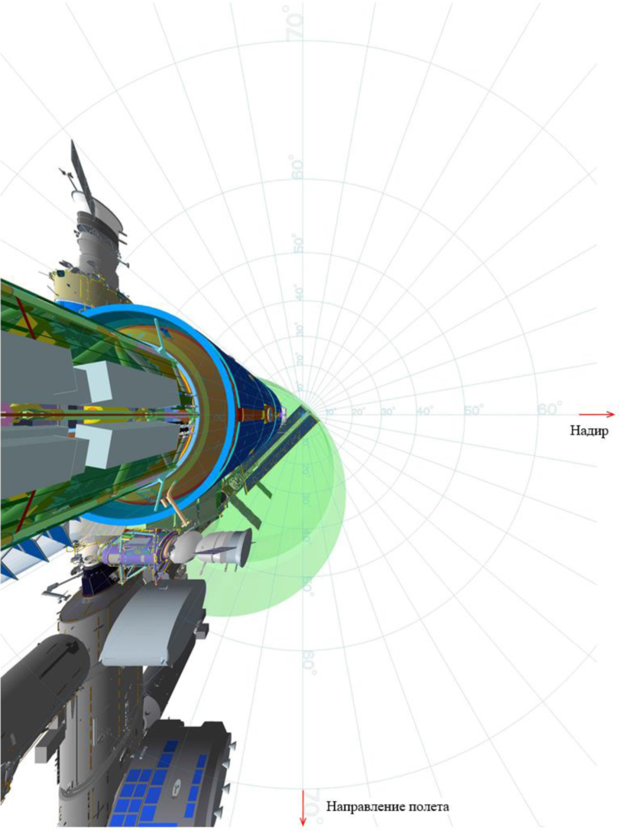
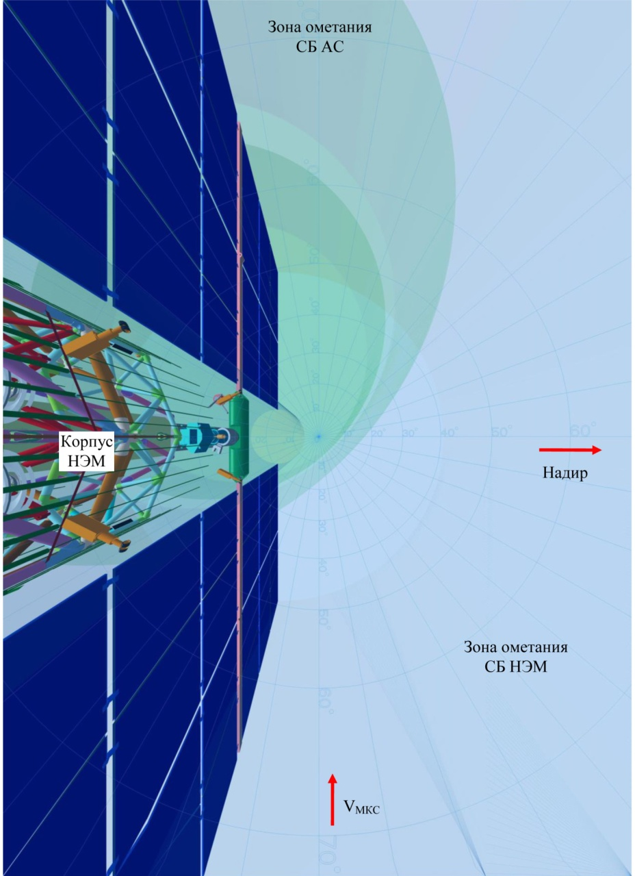
Размещение МИРС на РС МКС

Slide 39
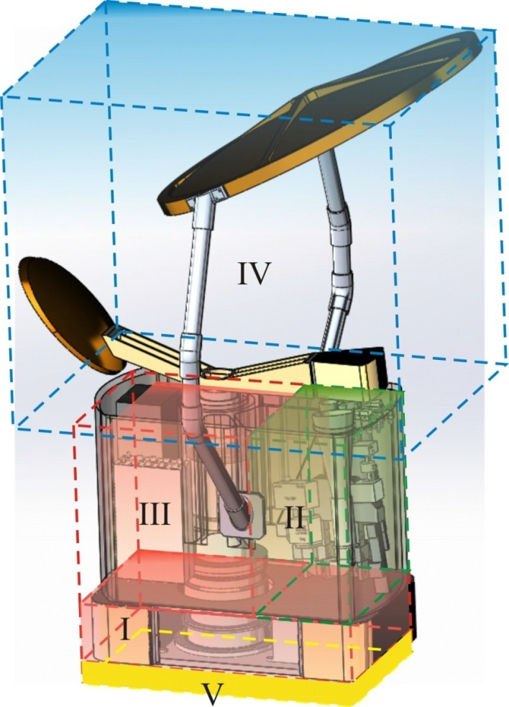
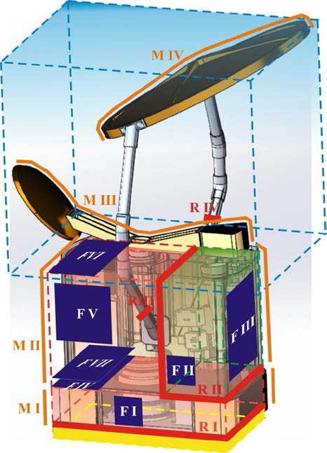
Оценка тепловых режимов работы МИРС

Slide 40
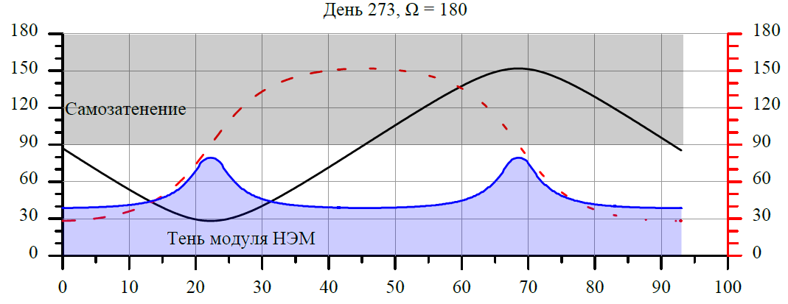
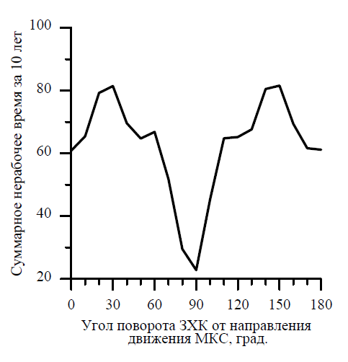

Попадание прямого солнечного излучения в раскрывы рупоров АС МИРС и в ДН ЗХК МИРС
Угол β облучения площадки, град.
Азимутальный угол облучения, град.
Время от начала витка, минуты

Slide 41

Выбор ориентации ЗД

Slide 42

Технические характеристики МИРС

Slide 43

Технические характеристики МИРС

Slide 44


Технические характеристики МИРС

Slide 45
Задачи, решаемые с помощью МИРС:
Восстановление профилей температуры и влажности атмосферы, соответственно с погрешностью не более 3 К и 20%
Определение температуры поверхности океана с абсолютной точностью не хуже 1 К
Измерение скорости приповерхностного ветра с точностью не хуже 2 м/с по величине и 20° по направлению
Определение интегральной влажности атмосферы с относительной погрешностью не более 10 %
Определение интегрального водозапаса облаков на интервале 0…0,5 кг/м² с абсолютной погрешностью не более 0,05 кг/м² и в интервале 0,5…2 кг/м² с относительной погрешностью не более 10 %
Определение интенсивности осадков в интервале 0 — 5 мм/ч с абсолютной погрешностью не выше 0,7 мм/ч и в интервале 5…20 мм/ч с относительной погрешностью не более 15 % .

Slide 46
Работы, выполненные в рамках методической части:
Проведен анализ мирового опыта в области методов и подходов, используемых при решении задач ДЗ на основе радиометрических измерений
Отработаны алгоритмы определения основных метеорологических параметров, заданных в ТЗ
Обоснованы ожидаемые погрешности измерения метеопараметров
Проведено всестороннее компьютерное моделирование различных методов решения всех задач эксперимента
Выбран и обоснован оптимальный набор радиометрических каналов
Обоснована методика проведения микроволнового зондирования и геометрия сканирования поверхности Земли
Оптимизирована конструкция микроволнового радиометра-спектрометра МИРС

Slide 47
Определение ТПО
Используемые частоты:
10,65 (В,Г), 18,7 (В,Г), 36,5 (В,Г)
Точность восстановления ТПО:
В диапазоне температур 270…290 К: ±2 К
В диапазоне температур 290…305 К: ± 1,5 К

Slide 48
Восстановление направления приповерхностного ветра
Используемые частоты:
10,65 (±45°), 18,7 (±45°), 36,5 (±45°)
Точность восстановления скорости ветра: ±10 – 15°

Slide 49
Восстановление модуля вектора скорости приповерхностного ветра
Используемые частоты:
10,65 (В,Г), 18,7 (В,Г), 36,5 (В,Г)
Точность восстановления скорости
ветра: ± 1,2 – 1,5 м/с

Slide 50
Определение интенсивности осадков
Используемые частоты:
18,7 (В, Г), 22 (В), 36,5 (В), 85(В)
Точность восстановления
интенсивности осадков: 20 – 40 %

Slide 51


Определение интегрального паросодержания
Используемые частоты:
18,7 (В,Г), 23,8 (В,Г), 36,5 (В,Г)
Относительная ошибка восстановления интегрального паросодержания: не более 10%

Slide 52


Определение водозапаса облачности
Используемые частоты:
18,7 (В,Г), 23,8 (В,Г), 36,5 (В,Г), 88,0 (В,Г)
Относительная ошибка восстановления водозапаса облачности: не более 10%

Slide 53

Восстановление профиля влажности

Slide 54










Восстановление профиля влажности

Slide 55










Восстановление профиля температуры

Slide 56
Заключение:
В рамках эскизного проектирования доказана возможность создания микроволнового радиометра спектрометра с предельными характеристиками. Рассмотрены все возможные варианты его реализации и выбраны оптимальные технические решения.
В методическом плане, проведена обширная теоретическая работа по разработке новых методик решения основных задач эксперимента и предложены варианты адаптации существующих зарубежных аналогов. Это обеспечивает решение поставленных задач на современном мировом уровне, а в некоторых случаях, позволяет превосходить его.

Slide 57
Спасибо за внимание!

